Slide 1
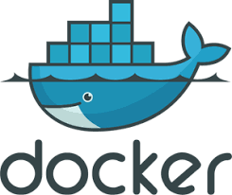
¿Qué es DOCKER?

Slide 2
Licencia
Toda la documentación de esta asignatura queda recogida bajo la licencia de Creative Commons
https://creativecommons.org/licenses/by-nc-nd/4.0/
En el caso de incumplimiento o infracción de una licencia Creative Commons, el autor, como con cualquier otra obra y licencia, habrá de recurrir a los tribunales. Cuando se trate de una infracción directa (por un usuario de la licencia Creative Commons), el autor le podrá demandar tanto por infracción de la propiedad intelectual como por incumplimiento contractual (ya que la licencia crea un vínculo directo entre autor y usuario/licenciatario). El derecho moral de integridad recogido por la legislación española queda protegido aunque no aparezca en las licencias Creative Commons. Estas licencias no sustituyen ni reducen los derechos que la ley confiere al autor; por tanto, el autor podría demandar a un usuario que, con cualquier licencia Creative Commons, hubiera modificado o mutilado su obra causando un perjuicio a su reputación o sus intereses. Por descontado, la decisión de cuándo ha habido mutilación y de cuándo la mutilación perjudica la reputación o los intereses del autor quedaría en manos de cada Juez o Tribunal.

Slide 3
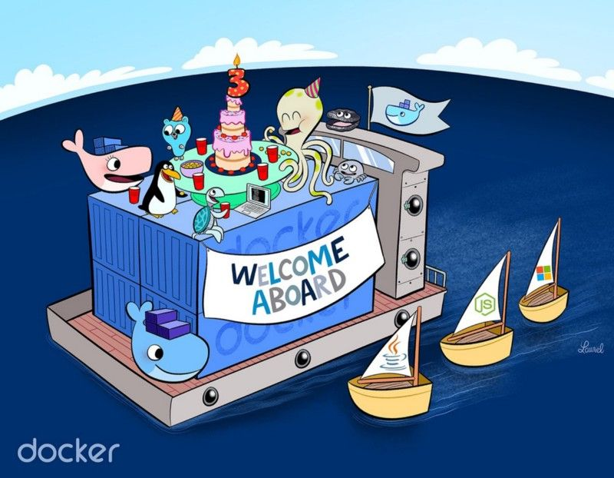

Slide 4
Con el eslogan “Build, Ship and Run Any App, Anywhere” la plataforma de contenedores de código abierto Docker define su función principal: desarrollar, enviar y ejecutar cualquier aplicación en cualquier sistema, constituyéndose así como una alternativa flexible y capaz de ahorrar recursos frente a la emulación de componentes de hardware basada en máquinas virtuales (VM).

Slide 5
La palabra "DOCKER" se refiere a varias cosas. Esto incluye un proyecto de la comunidad open source; las herramientas del proyecto open source; Docker Inc., la empresa que es la principal promotora de ese proyecto; y las herramientas que la empresa admite formalmente.
El hecho de que las tecnologías y la empresa compartan el mismo nombre puede ser confuso.

Slide 6
"Docker", el software de TI, es una tecnología de creación de contenedores que permite la creación y el uso de contenedores de Linux®.
La comunidad open source Docker trabaja para mejorar estas tecnologías a fin de beneficiar a todos los usuarios de forma gratuita.
La empresa, Docker Inc., desarrolla el trabajo de la comunidad Docker, lo hace más seguro y comparte estos avances con el resto de la comunidad. También respalda las tecnologías mejoradas y reforzadas para los clientes empresariales.

Slide 7
Docker es una plataforma abierta para empaquetar y distribuir aplicaciones dentro de contenedores, actualmente consta de dos partes:
Motor (Docker Engine) permite crear y empaquetar aplicaciones incluyendo todas las dependencias necesarias para su ejecución en imágenes livianas y portables.
Registro (Docker Hub) Servicio en la nube que permite compartir las imágenes y automatizar flujos.

Slide 8
Docker permite ensamblar de manera aislada y rápida una aplicación con sus requisitos y el entorno de ejecución necesario para su correcto funcionamiento dentro de un contenedor de fácil redistribución, eliminando las diferencias entre los entornos de desarrollo, pruebas y producción.

Slide 9
Desarrollar aplicaciones distribuidas requiere diferentes SO, lenguajes de programación, entornos de ejecución, librerías, etc. y pueden desplegarse sobre múltiples plataformas.

Slide 10

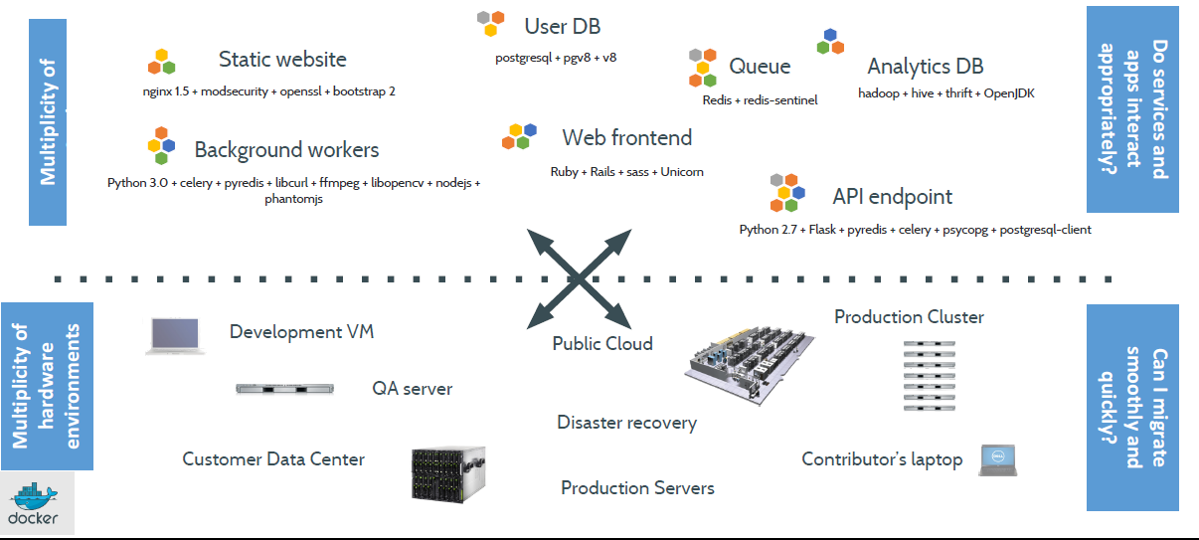

Slide 11
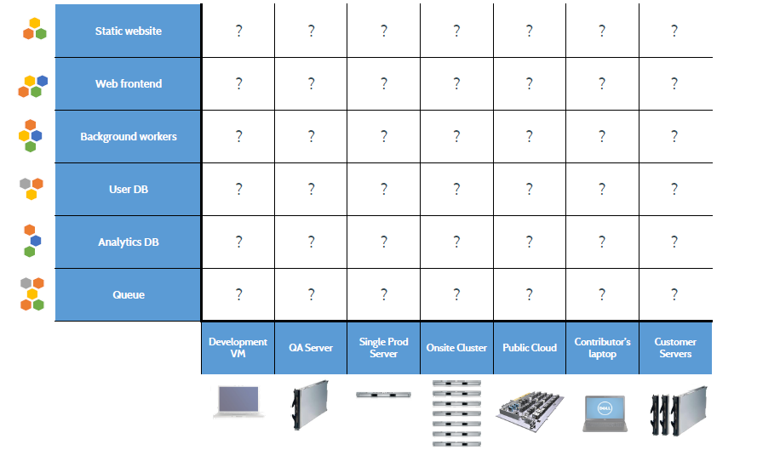
Pesadilla

Slide 12
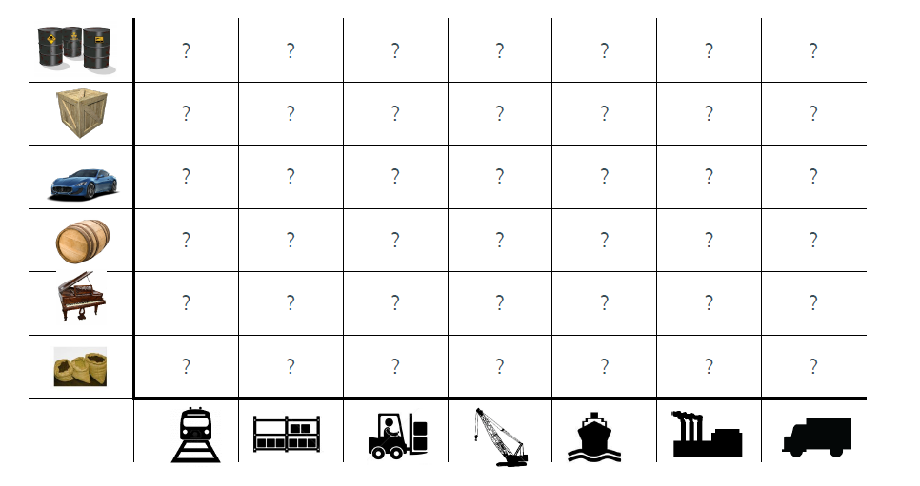
Matriz del Infoerno

Slide 13
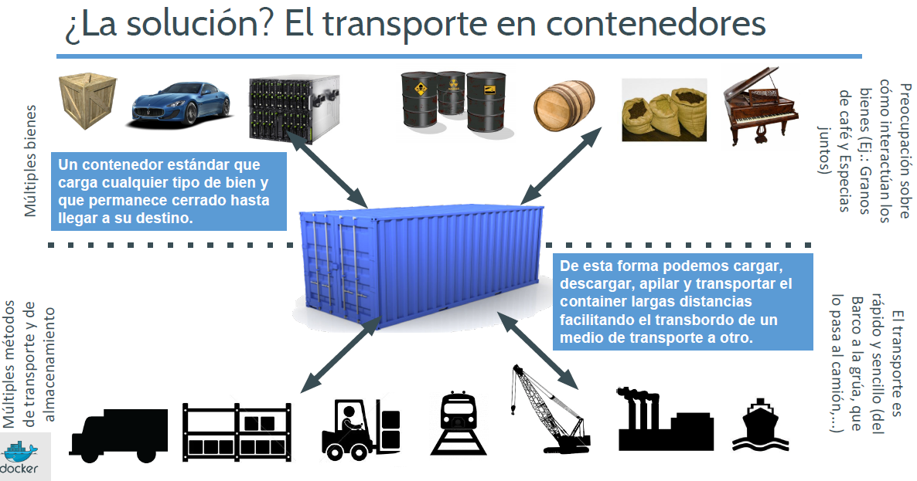

Slide 14
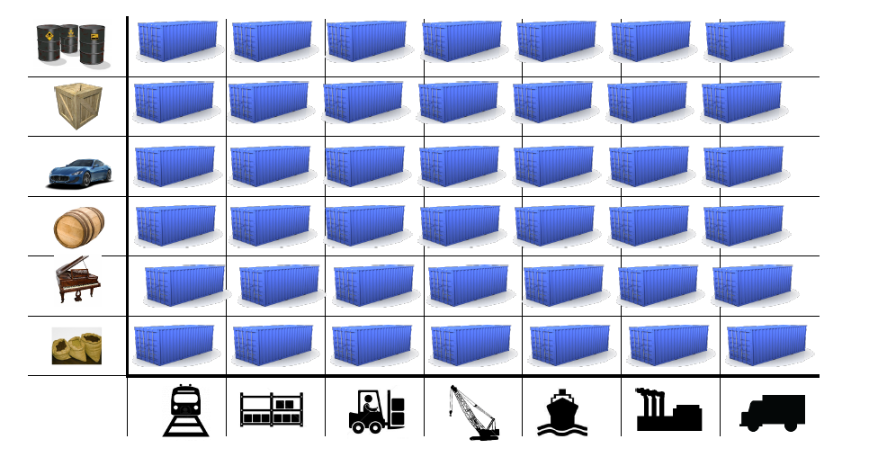

Slide 15
En los últimos años, Docker se ha revelado como una herramienta fundamental tanto para administradores de sistemas como para desarrolladores de software.
Durante el desarrollo y puesta en producción de una aplicación, uno de los conflictos típicos a los que se enfrentan ambos perfiles viene dado por la heterogeneidad, tanto en infraestructura como en dependencias, derivados de la puesta en marcha de los distintos entornos -desarrollo, preproducción y producción- típicos de cualquier proyecto informático.

Slide 16
El empaquetado en contenedores aislados permite realizar una abstracción de nuestras aplicaciones respecto al sistema operativo instalado en el servidor, ya que estos contenedores se generan con todas las dependencias que permiten la ejecución del software.
Efectivamente, esto quiere decir que podremos llevarnos estos contenedores de un entorno a otro sin mayor inconveniente.
Esto reduce en gran medida los típicos problemas en los que, por algún motivo, una aplicación que puede ejecutar correctamente en un entorno determinado, no lo haga igual en otro – en este punto, siempre se hace referencia al clásico: “en mi máquina funciona”-, ya que todo lo que la aplicación necesita se encuentra empaquetado dentro del contenedor.

Slide 17
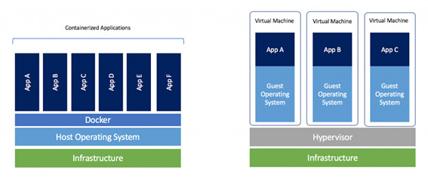
Una de las diferencias más notables respecto al hacer uso de máquinas virtuales pasa por una simplificación de las dependencias e infraestructura necesarias para ejecutar aplicaciones.
Si hacemos uso de máquinas virtuales a través de un hipervisor, nos veremos en la necesidad de instalar un SO y las correspondientes dependencias en cada una de ellas, mientras que Docker nos permite operar todos nuestros contenedores sobre un único SO base, común y compartido por todos ellos, y encapsular solo las dependencias necesarias en cada uno de estos contenedores.

Slide 18
Las ventajas no terminan aquí, y es que Docker se muestra como una tecnología más ágil y flexible que la que nos puedan ofrecer las máquinas virtuales, con todas las ventajas, tanto en ahorro de tiempo -un contenedor tiene un menor mantenimiento respecto a cualquier SO- como de aumento de potencial, que esto supone.
Tampoco debemos olvidarnos del ahorro económico que puede suponer la no utilización de licencias en el caso de que hagamos uso de distribuciones de pago.

Slide 19
¿Por qué utilizar Docker como desarrollador?
Esta herramienta realmente puede cambiar la vida diaria del desarrollador. Para responder esta pregunta de la mejor manera, he redactado una lista no exhaustiva de los beneficios que encontrará:
Docker es rápido. A diferencia de una máquina virtual, tu aplicación puede iniciarse en pocos segundos y detenerse igual de rápido.
Docker es multi-plataforma. Puedes lanzar tu contenedor en cualquier sistema.
Los contenedores pueden construirse y destruirse más rápido que en una máquina virtual.
Se acabaron las dificultades para configurar tu entorno de trabajo. Una vez configurado tu Docker, no tendrás que volver a instalar tus dependencias manualmente. Si cambias de ordenador o si un empleado se incorpora a tu empresa, solo tendrás que darle tu configuración.
Mantendrás tu espacio de trabajo limpio, ya que cada uno de tus entornos estará aislado y podrás eliminarlo en cualquier momento sin que afecte al resto.
Será más fácil desplegar tu proyecto en tu servidor para ponerlo en línea.

Slide 20
Componentes clave
Cliente Docker: Es la interfaz de usuario de Docker. Permite al usuario interactuar con Docker a través de la línea de comandos o mediante APIs.
Servidor Docker (Daemon): Es el servicio en segundo plano que construye, ejecuta y distribuye los contenedores Docker.
Imágenes Docker: Son plantillas de solo lectura con las instrucciones para crear un contenedor Docker. Estas imágenes se usan para crear contenedores.
Registros Docker: Son servicios que almacenan y distribuyen imágenes Docker. Docker Hub es el registro público de Docker que alberga miles de imágenes de diferentes aplicaciones y servicios.

Slide 21
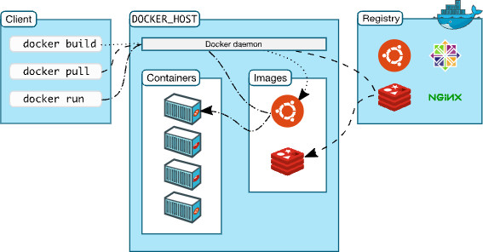

Slide 22
Ventajas
Portabilidad: Uno de los mayores atractivos de Docker es que permite empaquetar una aplicación y sus dependencias en un contenedor que puede correr en cualquier sistema operativo que soporte Docker, lo que garantiza coherencia entre los entornos de desarrollo y producción.
Automatización: Docker facilita la automatización del despliegue de aplicaciones, lo cual es un componente clave en los procesos de integración y entrega continua (CI/CD). Esto ayuda a los desarrolladores a evitar tareas tediosas y repetitivas, y a ahorrar tiempo.
Comunidad: Docker tiene una comunidad de usuarios activa y recursos de aprendizaje amplios, incluyendo un canal de Slack, un foro comunitario, y una gran presencia en sitios web de desarrolladores como StackOverflow. Además, Docker Hub alberga millones de imágenes de contenedores que los usuarios pueden utilizar y personalizar.

Slide 23
Desventajas
Rendimiento: Aunque los contenedores Docker son más rápidos que las máquinas virtuales, el rendimiento puede ser menor que el de las aplicaciones ejecutadas directamente en el servidor físico, especialmente en lo que se refiere a la entrada/salida de disco y la red.
Complejidad y Curva de Aprendizaje: Docker puede ser complejo de entender y manejar, especialmente para aquellos que no están familiarizados con la línea de comandos. Los usuarios deben aprender a trabajar con archivos Dockerfile, comandos de Docker y el ecosistema de orquestación.
Seguridad: Como los contenedores Docker comparten el núcleo del sistema operativo del host, existe un riesgo potencial de que un contenedor comprometido pueda afectar a otros contenedores o al propio host. Por ello, es crucial seguir las mejores prácticas de seguridad al trabajar con contenedores Docker.

Slide 24
USOS
Prueba de Nuevos Softwares
Una de las aplicaciones más comunes de Docker es la posibilidad de probar nuevos softwares o entornos de desarrollo sin necesidad de realizar una instalación completa y compleja. Esto es especialmente útil para evaluar rápidamente nuevas herramientas, bibliotecas o sistemas de gestión de bases de datos.
Entornos de Desarrollo Consistentes
Docker permite a los desarrolladores crear entornos de desarrollo que son idénticos a los entornos de producción, lo que ayuda a reducir los «funciona en mi máquina» problemas que pueden surgir debido a las diferencias en los entornos.
Reducción de Riesgos de Incidentes
Docker también es una herramienta poderosa para la gestión de riesgos, ya que permite a los equipos crear imágenes de contenedores inmutables, lo que significa que pueden revertir rápidamente a una versión anterior en caso de que se encuentre un error o haya una falla.

Slide 25
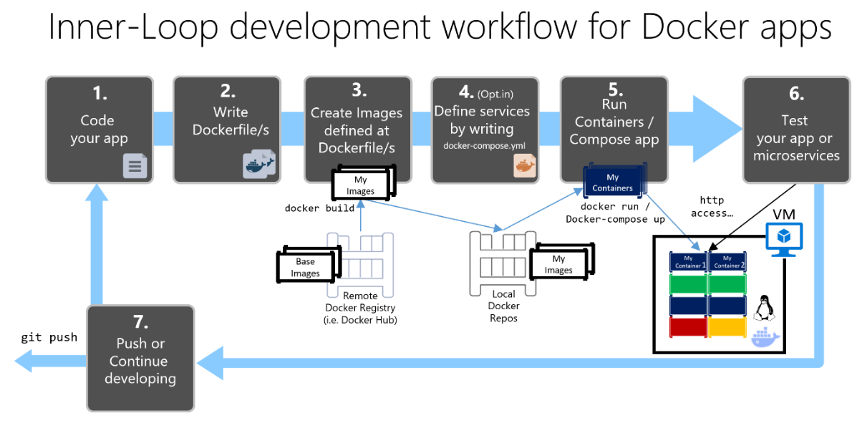

Slide 26
Instalar Docker

Slide 27
Paso 1: Instalar Docker
Es posible que la versión del paquete de instalación de Docker disponible en el repositorio oficial de Ubuntu no sea la más reciente. Para asegurarnos de contar con la versión más reciente, instalaremos Docker desde el repositorio oficial de Docker. Para hacerlo, agregaremos una nueva fuente de paquetes y la clave GPG de Docker para garantizar que las descargas sean válidas, y luego instalaremos el paquete.
Primero, actualice su lista de paquetes existente:
sudo apt update

Slide 28
Instale los certificados y herramientas para trabajar con https:
sudo apt update sudo apt install ca-certificates curl gnupg
sudo install -m 0755 -d /etc/apt/keyrings
Luego, añada la clave de GPG para el repositorio oficial de Docker en su sistema:
sudo curl -fsSL https://download.docker.com/linux/ubuntu/gpg -o /etc/apt/keyrings/docker.asc
sudo chmod a+r /etc/apt/keyrings/docker.asc
sudo apt install apt-transport-https ca-certificates curl software-properties-common
Agregue el repositorio de Docker a las fuentes de APT:
sudo echo "deb [arch="$(dpkg --print-architecture)" signed-by=/etc/apt/keyrings/docker.gpg] https://download.docker.com/linux/ubuntu "$(. /etc/os-release && echo "$VERSION_CODENAME")" stable" | sudo tee /etc/apt/sources.list.d/docker.list > /dev/null
.

Slide 29
A continuación, actualice el paquete de base de datos con los paquetes de Docker del repositorio recién agregado:
sudo apt update
Asegúrese de estar a punto de realizar la instalación desde el repositorio de Docker en lugar del repositorio predeterminado de Ubuntu:
apt policy docker-ce
Si bien el número de versión de Docker puede ser distinto, verá un resultado como el siguiente:

Slide 30
Output of apt-cache policy docker-ce
docker-ce:
Installed: (none)
Candidate: 5:19.03.9~3-0~ubuntu-focal
Version table:
5:19.03.9~3-0~ubuntu-focal 500
500 https://download.docker.com/linux/ubuntu focal/stable amd64 Packages
Observe que docker-ce no está instalado, pero la opción más viable para la instalación es del repositorio de Docker para Ubuntu 20.04 (focal).

Slide 31
Por último, instale Docker:
sudo apt install docker-ce
sudo apt install docker-ce docker-ce-cli containerd.io docker-buildx-plugin docker-compose-plugin
Con esto, Docker quedará instalado, el demonio se iniciará y el proceso se habilitará para ejecutarse en el inicio. Compruebe que funcione:
sudo systemctl status docker

Slide 32
El resultado debe ser similar al siguiente, y mostrar que el servicio está activo y en ejecución:
Output
● docker.service - Docker Application Container Engine
Loaded: loaded (/lib/systemd/system/docker.service; enabled; vendor preset: enabled)
Active: active (running) since Tue 2020-05-19 17:00:41 UTC; 17s ago
TriggeredBy: ● docker.socket
Docs: https://docs.docker.com
Main PID: 24321 (dockerd)
Tasks: 8
Memory: 46.4M
CGroup: /system.slice/docker.service
└─24321 /usr/bin/dockerd -H fd:// --containerd=/run/containerd/containerd.sock

Slide 33
La instalación de Docker ahora le proporcionará no solo el servicio de Docker (demonio) sino también la utilidad de línea de comandos docker o el cliente de Docker. Más adelante, exploraremos la forma de usar el comando docker en este tutorial.

Slide 34
Paso 2 : Ejecutar el comando Docker sin sudo (opcional)
Por defecto, el comando docker solo puede ser ejecutado por el usuario root o un usuario del grupo docker, que se crea automáticamente durante el proceso de instalación de Docker. Si intenta ejecutar el comando docker sin sudo como prefijo o sin formar parte del grupo docker, obtendrá un resultado como este:
Output
docker: Cannot connect to the Docker daemon. Is the docker daemon running on this host?.
See 'docker run --help'.

Slide 35
Si desea evitar escribir sudo al ejecutar el comando docker, agregue su nombre de usuario al grupo docker:
sudo usermod -aG docker ${USER}
Para aplicar la nueva membresía de grupo, cierre la sesión del servidor y vuelva a iniciarla o escriba lo siguiente:
su - ${USER}

Slide 36
Para continuar, se le solicitará ingresar la contraseña de su usuario.
Confirme que ahora su usuario se agregó al grupo docker escribiendo lo siguiente:
id –nG
Output
sammy sudo docker

Slide 37
Si debe agregar al grupo docker un usuario con el que no inició sesión, declare dicho nombre de usuario de forma explícita usando lo siguiente:
sudo usermod -aG docker username

Slide 38
Paso 3: Usar el comando Docker
El uso de docker consiste en pasar a este una cadena de opciones y comandos seguida de argumentos. La sintaxis adopta esta forma:
docker [option] [command] [arguments]
Para ver todos los subcomandos disponibles, escriba lo siguiente:
docker

Slide 39
A partir de Docker 19, en la lista completa de subcomandos disponibles se incluye lo siguiente:
Output
attach Attach local standard input, output, and error streams to a running container
build Build an image from a Dockerfile
commit Create a new image from a container's changes
cp Copy files/folders between a container and the local filesystem
create Create a new container
diff Inspect changes to files or directories on a container's filesystem
events Get real time events from the server
exec Run a command in a running container
export Export a container's filesystem as a tar archive
history Show the history of an image
images List images
import Import the contents from a tarball to create a filesystem image
info Display system-wide information
inspect Return low-level information on Docker objects
kill Kill one or more running containers
load Load an image from a tar archive or STDIN
login Log in to a Docker registry
logout Log out from a Docker registry
logs Fetch the logs of a container
pause Pause all processes within one or more containers
port List port mappings or a specific mapping for the container

Slide 40
ps List containers
pull Pull an image or a repository from a registry
push Push an image or a repository to a registry
rename Rename a container
restart Restart one or more containers
rm Remove one or more containers
rmi Remove one or more images
run Run a command in a new container
save Save one or more images to a tar archive (streamed to STDOUT by default)
search Search the Docker Hub for images
start Start one or more stopped containers
stats Display a live stream of container(s) resource usage statistics
stop Stop one or more running containers
tag Create a tag TARGET_IMAGE that refers to SOURCE_IMAGE
top Display the running processes of a container
unpause Unpause all processes within one or more containers
update Update configuration of one or more containers
version Show the Docker version information
wait Block until one or more containers stop, then print their exit codes

Slide 41
Si desea ver las opciones disponibles para un comando específico, escriba lo siguiente:
docker docker-subcommand –help
Para ver información sobre Docker relacionada con todo el sistema, utilice lo siguiente:
docker info

Slide 42
Paso 4: Trabajar con imágenes de Docker
Los contenedores de Docker se construyen con imágenes de Docker. Por defecto, Docker obtiene estas imágenes de Docker Hub, un registro de Docker gestionado por Docker, la empresa responsable del proyecto Docker. Cualquiera puede alojar sus imágenes en Docker Hub, de modo que la mayoría de las aplicaciones y las distribuciones de Linux que necesitará tendrán imágenes alojadas allí.
Para verificar si puede acceder a imágenes y descargarlas de Docker Hub, escriba lo siguiente:
docker run hello-world
El resultado indicará que Docker funciona de forma correcta:

Slide 43
Output
Unable to find image 'hello-world:latest' locally
latest: Pulling from library/hello-world
0e03bdcc26d7: Pull complete
Digest: sha256:6a65f928fb91fcfbc963f7aa6d57c8eeb426ad9a20c7ee045538ef34847f44f1
Status: Downloaded newer image for hello-world:latest
Hello from Docker!
This message shows that your installation appears to be working correctly.
...

Slide 44
Inicialmente, Docker no pudo encontrar la imagen de hello-world a nivel local. Por ello la descargó de Docker Hub, el repositorio predeterminado. Una vez que se descargó la imagen, Docker creó un contenedor a partir de ella y de la aplicación dentro del contenedor ejecutado, y mostró el mensaje.
Puede buscar imágenes disponibles en Docker Hub usando el comando docker con el subcomando search. Por ejemplo, para buscar la imagen de Ubuntu, escriba lo siguiente:
docker search Ubuntu
La secuencia de comandos rastreará Docker Hub y mostrará una lista de todas las imágenes cuyo nombre coincida con la cadena de búsqueda. En este caso, el resultado será similar a lo siguiente:

Slide 45
Output
NAME DESCRIPTION STARS OFFICIAL AUTOMATED
ubuntu Ubuntu is a Debian-based Linux operating sys… 10908 [OK]
dorowu/ubuntu-desktop-lxde-vnc Docker image to provide HTML5 VNC interface … 428 [OK]
rastasheep/ubuntu-sshd Dockerized SSH service, built on top of offi… 244 [OK]
consol/ubuntu-xfce-vnc Ubuntu container with "headless" VNC session… 218 [OK]
ubuntu-upstart Upstart is an event-based replacement for th… 108 [OK]
ansible/ubuntu14.04-ansible Ubuntu 14.04 LTS with
...

Slide 46
En la columna de OFFICIAL, OK indica una imagen creada y avalada por la empresa responsable del proyecto. Una vez que identifique la imagen que desearía usar, puede descargarla a su computadora usando el subcomando pull.
Ejecute el siguiente comando para descargar la imagen oficial de ubuntu a su ordenador:
docker pull Ubuntu
Output
Using default tag: latest
latest: Pulling from library/ubuntu
d51af753c3d3: Pull complete
fc878cd0a91c: Pull complete
6154df8ff988: Pull complete
fee5db0ff82f: Pull complete
Digest: sha256:747d2dbbaaee995098c9792d99bd333c6783ce56150d1b11e333bbceed5c54d7
Status: Downloaded newer image for ubuntu:latest
docker.io/library/ubuntu:latest

Slide 47
Una vez descargada una imagen, puede ejecutar un contenedor usando la imagen descargada con el subcomando run. Como pudo ver en el ejemplo de hello-world, si no se descargó una imagen al ejecutarse docker con el subcomando run, el cliente de Docker descargará primero la imagen y luego ejecutará un contenedor utilizándola.
Para ver las imágenes descargadas a su computadora, escriba lo siguiente:
docker images
El resultado debe tener un aspecto similar al siguiente:
Output
REPOSITORY TAG IMAGE ID CREATED SIZE
ubuntu latest 1d622ef86b13 3 weeks ago 73.9MB
hello-world latest bf756fb1ae65 4 months ago 13.3kB

Slide 48
Paso 5: Ejecutar un contenedor de Docker
El contenedor hello-world que ejecutó en el paso anterior es un ejemplo de un contenedor que se ejecuta y se cierra tras emitir un mensaje de prueba. Los contenedores pueden ofrecer una utilidad mucho mayor y ser interactivos. Después de todo, son similares a las máquinas virtuales, aunque más flexibles con los recursos.
Como ejemplo, ejecutemos un contenedor usando la imagen más reciente de Ubuntu. La combinación de los conmutadores -i y -t le proporcionan un acceso interactivo del shell al contenedor:
docker run -it Ubuntu
Su símbolo del sistema debe cambiar para reflejar el hecho de que ahora trabaja dentro del contenedor y debe adoptar esta forma:
Output
root@d9b100f2f636:/#

Slide 49
Importante: Cuando trabajamos con contenedores debemos tener en cuenta un detalle y es que las imágenes que implementamos en muchas ocasiones pueden no tener instaladas algunas aplicaciones que por defecto si vienen instaladas en otras imágenes. Un claro ejemplo es que el contenedor de Ubuntu que estamos utilizando no tiene el editor de texto nano.

Slide 50
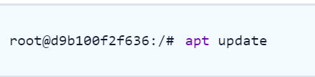
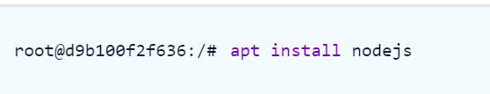
Tenga en cuenta el ID del contenedor en el símbolo del sistema. En este ejemplo, es d9b100f2f636. Más adelante, necesitará ese ID de contenedor para identificar el contenedor cuando desee eliminarlo.
Ahora puede ejecutar cualquier comando dentro del contenedor. Por ejemplo, actualicemos la base de datos del paquete dentro del contenedor. No es necesario prefijar ningún comando con sudo, ya que realiza operaciones dentro del contenedor como el usuario root:
Luego, instale cualquier aplicación en él. Probemos con Node.js:çç

Slide 51
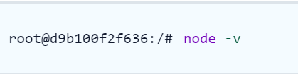
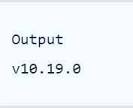
Con esto, se instala Node.js en el contenedor desde el repositorio oficial de Ubuntu. Cuando finalice la instalación, verifique que Node.js esté instalado:
Verá el número de versión en su terminal:
Cualquier cambio que realice dentro del contenedor solo se aplica a este.
Para cerrar el contenedor, escriba exit a línea de comandos.

Slide 52
Paso 6: Administrar contenedores de Docker
Después de usar Docker durante un tiempo, tendrá muchos contenedores activos (en ejecución) e inactivos en su computadora. Para ver los activos, utilice lo siguiente:
docker ps
Verá una salida similar a la siguiente:
Output
CONTAINER ID IMAGE COMMAND CREATED

Slide 53
A través de este tutorial, inició dos contenedores: uno de la imagen hello-world y otro de la imagen ubuntu. Ambos contenedores ya no están en ejecución, pero aún existen en su sistema.
Para ver todos los contenedores, activos e inactivos, ejecute docker ps con el conmutador -a:
docker ps –a
Visualizará un resultado similar a esto:
1c08a7a0d0e4 ubuntu "/bin/bash" 2 minutes ago Exited (0) 8 seconds ago quizzical_mcnulty
a707221a5f6c hello-world "/hello" 6 minutes ago Exited (0) 6 minutes ago youthful_curie

Slide 54
Para ver el último contenedor que creó, páselo al conmutador -l:
docker ps –l
CONTAINER ID IMAGE COMMAND CREATED STATUS PORTS NAMES
1c08a7a0d0e4 ubuntu "/bin/bash" 2 minutes ago Exited (0) 40 seconds ago quizzical_mcnulty

Slide 55
Para iniciar un contenedor detenido, utilice docker start, seguido del o el nombre ID del contenedor. Vamos a iniciar el contenedor basado en Ubuntu con el ID 1c08a7a0d0e4:
docker start 1c08a7a0d0e4
El contenedor se iniciará y podrá usar docker ps para ver su estado:
Output
CONTAINER ID IMAGE COMMAND CREATED STATUS PORTS NAMES
1c08a7a0d0e4 ubuntu "/bin/bash" 3 minutes ago Up 5 seconds quizzical_mcnulty

Slide 56
Para detener un contenedor en funcionamiento, utilice docker stop, seguido del ID o nombre del contenedor. Esta vez usaremos el nombre que Docker asignó al contenedor, que es quizzical_mcnulty:
docker stop quizzical_mcnulty
Una vez que decidida que ya no necesita un contenedor, elimínelo con el comando docker rm y use nuevamente el ID o el nombre del contenedor. Utilice el comando docker ps -a para encontrar el ID o nombre del contenedor asociado con la imagen hello-world y elimínelo.
docker rm youthful_curie

Slide 57
Puede iniciar un nuevo contenedor y darle un nombre usando el conmutador --name. También podrá usar el conmutador de --rm para crear un contenedor que se elimine de forma automática cuando se detenga. Consulte el comando docker run help para obtener más información sobre estas y otras opciones.
Los contenedores pueden convertirse en imágenes que podrá usar para crear contenedores nuevos. Veamos cómo funciona esto.

Slide 58
Paso 7: Confirmar cambios aplicados a una imagen de Docker en un contenedor
Cuando inicie una imagen de Docker, podrá crear, modificar y eliminar archivos del mismo modo que con una máquina virtual. Los cambios que realice solo se aplicarán al contenedor en cuestión. Podrá iniciarlo y detenerlo, pero una vez que lo destruya con el comando docker rm, los cambios se perderán por completo.
En esta sección verá la forma de guardar el estado de un contenedor como una nueva imagen de Docker.
Después de instalar Node.js dentro del contenedor de Ubuntu, dispondrá de un contenedor que se ejecuta a partir de una imagen, pero este es diferente de la imagen que utilizó para crearlo. Sin embargo, quizá desee reutilizar este contenedor Node.js como base de nuevas imágenes posteriormente.

Slide 59
Luego, confirme los cambios en una nueva instancia de imagen de Docker utilizando el siguiente comando:
docker commit -m “What you did to the image" -a "Author Name" container_id repository/new_image_name
El conmutador -m es para el mensaje de confirmación que le permite a usted y a otros a saber qué cambios realizaron, mientras que -a se utiliza para especificar el autor.
El container_id es el que observó anteriormente cuando inició la sesión interactiva de Docker. A menos que haya creado repositorios adicionales en Docker Hub, repository generalmente corresponde a su nombre de usuario de Docker Hub.

Slide 60
Por ejemplo, para el usuario , aperezfe, con el ID de contenedor d9b100f26f636, el comando sería el siguiente:
docker commit -m "added Node.js" -a “aperezfe" d9b100f2f636 aperezfe/ubuntu-nodejs
Cuando confirme una imagen, la nueva imagen se guardará a nivel local en su computadora.
Listar las imágenes de Docker de nuevo mostrará la nueva imagen, así como la anterior de la que se derivó:
docker images
Verá resultados como este:
Output
REPOSITORY TAG IMAGE ID CREATED SIZE
aperezfe/ubuntu-nodejs latest 7c1f35226ca6 7 seconds ago 179MB
...

Slide 61
En este ejemplo ubuntu-nodejs es la nueva imagen, derivada de la imagen ubuntu existente de Docker Hub. La diferencia de tamaño refleja los cambios realizados. En este ejemplo, el cambio fue la instalación de NodeJS. Por ello, la próxima vez que deba ejecutar un contenedor usando Ubuntu con NodeJS preinstalado, podrá usar simplemente la nueva imagen.
También podrá crear imágenes de un Dockerfile, lo cual le permitirá automatizar la instalación de software en una nueva imagen. Sin embargo, eso queda fuera del alcance de este tutorial.
Ahora, compartiremos la nueva imagen con terceros para que puedan crear contenedores a partir de ella.

Slide 62
Paso 8: Introducir imágenes de Docker en un repositorio de Docker
El siguiente paso lógico después de crear una nueva imagen a partir de una imagen existente es compartirla con algunos de sus amigos, con todo el mundo en Docker Hub, o en otro registro de Docker al que tenga acceso. Para introducir una imagen a Docker Hub o a cualquier otro registro de Docker, deberá tener una cuenta en el sistema.

Slide 63
Para introducir su imagen, primero inicie sesión en Docker Hub
docker login -u docker-registry-username
Se le solicitará autenticarse usando su contraseña de Docker Hub. Si especificó la contraseña correcta, la autenticación tendrá éxito.
NOTA: Si su nombre de usuario de registro de Docker es diferente del nombre de usuario local que usó para crear la imagen, deberá etiquetar su imagen con su nombre de usuario de registro. Para el ejemplo que se muestra en el último paso, deberá escribir lo siguiente:
docker tag sammy/ubuntu-nodejs docker-registry-username/ubuntu-nodejs

Slide 64
Luego podrá introducir su propia imagen usando lo siguiente:
docker push docker-registry-username/docker-image-name
Para introducir la imagen ubuntu-nodejs en el repositorio de sammy, el comando sería el siguiente:
docker push sammy/ubuntu-nodejs

Slide 65
El proceso puede tardar un tiempo en completarse cuando se suben las imágenes, pero una vez que finalice el resultado será el siguiente:
Output
The push refers to a repository [docker.io/aperezfe/ubuntu-nodejs]
e3fbbfb44187: Pushed
5f70bf18a086: Pushed
a3b5c80a4eba: Pushed
7f18b442972b: Pushed
3ce512daaf78: Pushed
7aae4540b42d: Pushed
...

Slide 66
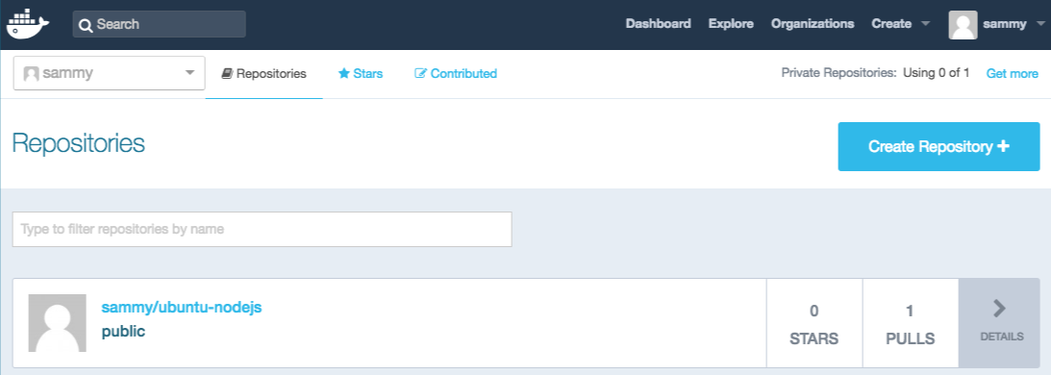
Una vez que introduce una imagen en un registro, esta debe aparecer en el panel de su cuenta, como se muestra en la siguiente captura:

Slide 67
Si un intento de introducción produce un error de este tipo, es probable que no haya iniciado sesión:
Output
The push refers to a repository [docker.io/aperezfe/ubuntu-nodejs]
e3fbbfb44187: Preparing
5f70bf18a086: Preparing
a3b5c80a4eba: Preparing
7f18b442972b: Preparing
3ce512daaf78: Preparing
7aae4540b42d: Waiting
unauthorized: authentication required

Slide 68
Inicie sesión con docker login y repita el intento de introducción. Luego, compruebe que exista en su página de repositorios de Docker Hub.
Ahora podrá usar ​​​​​​​docker ​​​​​​pull sammy​​​/​​​​ubuntu-nodejs​​​​​​​​​​​​ para introducir la imagen en una nueva máquina y usarla para ejecutar un nuevo contenedor.

Slide 69
Ejemplo de Uso de Docker
Para ilustrar el uso de Docker, supongamos que deseas desplegar una aplicación web que utiliza WordPress. Tradicionalmente, tendrías que instalar un servidor web, PHP, la base de datos MySQL, y luego configurar WordPress. Con Docker, puedes hacer esto con unos pocos comandos.

Slide 70
Paso 1: Instalar Docker
Lo primero es asegurarse de que Docker esté instalado en tu sistema. Puedes descargarlo e instalarlo desde el sitio web oficial de Docker para tu sistema operativo.

Slide 71
Paso 2: Descargar la Imagen de Docker para WordPress
Una vez que Docker esté instalado, puedes buscar imágenes Docker oficiales en Docker Hub. Para WordPress, el comando sería:
docker pull wordpress
Este comando descarga la imagen oficial de WordPress, que incluye el servidor web Apache y PHP.

Slide 72
Paso 3: Crear y Ejecutar un Contenedor Docker
Después de descargar la imagen, puedes ejecutar un contenedor basado en esa imagen con:
docker run -e WORDPRESS_DB_PASSWORD=mi_contraseña -d --name wordpress-container -p 80:80 wordpress
Este comando ejecuta un nuevo contenedor llamado «wordpress-container», asigna la contraseña de la base de datos, y mapea el puerto 80 del contenedor al puerto 80 de tu máquina local. La bandera -d indica que el contenedor se ejecuta en modo «detached», es decir, en segundo plano.

Slide 73
Paso 4: Acceder a WordPress
Una vez que el contenedor está ejecutándose, puedes abrir tu navegador y dirigirte a http://localhost para completar la configuración de WordPress a través de su asistente de configuración web.
Este proceso elimina la complejidad de instalar y configurar todos los componentes necesarios para ejecutar WordPress. Con Docker, puedes tener una instancia de WordPress corriendo en cuestión de minutos. Este ejemplo ilustra la simplicidad y la eficiencia que Docker ofrece a los desarrolladores y operadores para desplegar aplicaciones rápidamente en cualquier entorno.

Slide 74
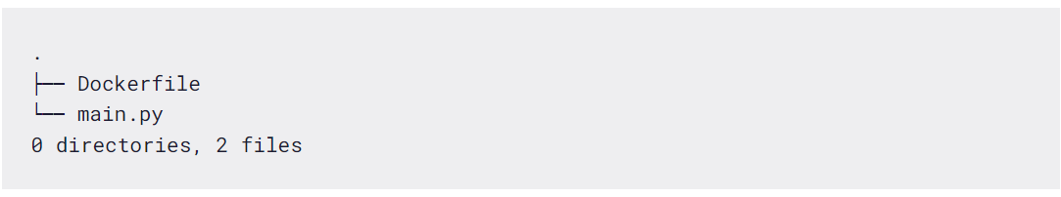
Primera aplicación
Para crear tu primera aplicación Docker, te invito a crear una carpeta en tu computadora. Debe contener los siguientes dos archivos:
Un archivo ‘main.py’ (un archivo python que tendrá el código a ejecutar).
Un archivo ‘Dockerfile’ (un archivo Docker que tendrá las instrucciones necesarias para crear el entorno).

Slide 75
código a tu archivo ‘main.py’:
print("¡Docker es mágico!")

Slide 76
Edita el archivo Docker
Un poco de teoría: lo primero que hay que hacer cuando quieres crear tu Dockerfile es preguntarte qué quieres hacer. Nuestro objetivo aquí es lanzar código Python.
Para ello, nuestro Docker debe contener todas las dependencias necesarias para lanzar Python. Un Linux (Ubuntu) con Python instalado en él debería ser suficiente.

Slide 77
El primer paso para crear un archivo Docker es acceder al sitio web DockerHub. Este sitio contiene muchas imágenes prediseñadas para ahorrarte tiempo (por ejemplo: todas las imágenes para Linux o lenguajes de código).
En nuestro caso, escribiremos ‘Python’ en la barra de búsqueda. El primer resultado es la imagen oficial creada para ejecutar Python. Perfecto, ¡lo usaremos!

Slide 78
# Un archivo docker (dockerfile) comienza siempre importando la imagen base.
# Utilizamos la palabra clave 'FROM' para hacerlo.
# En nuestro ejemplo, queremos importar la imagen de python.
# Así que escribimos 'python' para el nombre de la imagen y 'latest' para la versión.
FROM python:latest
# Para lanzar nuestro código python, debemos importarlo a nuestra imagen.
# Utilizamos la palabra clave 'COPY' para hacerlo.
# El primer parámetro 'main.py' es el nombre del archivo en el host.
# El segundo parámetro '/' es la ruta donde poner el archivo en la imagen.
# Aquí ponemos el archivo en la carpeta raíz de la imagen.
COPY main.py /
# Necesitamos definir el comando a lanzar cuando vayamos a ejecutar la imagen.
# Utilizamos la palabra clave 'CMD' para hacerlo.
# El siguiente comando ejecutará "python ./main.py".
CMD [ "python", "./main.py" ]

Slide 79
ejemplo básico de un Dockerfile:
# Usando una imagen base
FROM ubuntu:20.04
# Instalando dependencias
RUN apt-get update && apt-get install -y python3
# Copiando la aplicación al contenedor
COPY mi_aplicacion.py /app/mi_aplicacion.py
# Especificando el comando que se ejecutará al iniciar el contenedor
CMD ["python3", "/app/mi_aplicacion.py"]
Una vez hayas creado su Dockerfile, puedes construir la imagen con el siguiente comando:
docker build -t mi_aplicacion:1.0 .
Este comando toma el Dockerfile en el directorio actual y crea una imagen llamada mi_aplicacion con la etiqueta 1.0.

Slide 80
Cuando hayas creado una imagen Docker, puedes ejecutar un contenedor basado en esa imagen. Utiliza el siguiente comando:
docker run mi_aplicacion:1.0
Docker creará una instancia del contenedor y ejecutará el comando especificado en el Dockerfile. En este caso, ejecutará mi_aplicacion.py.

Slide 81
Crea la imagen Docker
Una vez que tu código esté listo y el Dockerfile está escrito, todo lo que tienes que hacer es crear tu imagen para contener tu aplicación.
$ docker build -t python-test .
La opción ’-t’ te permite definir el nombre de tu imagen. En nuestro caso hemos elegido ’python-test’ pero le puedes poner lo que quieras.

Slide 82
Corre la imagen Docker
Una vez la imagen esté creada, tu código está listo para lanzar.
$ docker run python-test
Tienes que poner el nombre de tu imagen después de un ‘docker run’.
Ya está, eso es todo. Normalmente, deberías ver "¡Docker es mágico!", en tu terminal.

Slide 83
Imágenes interesantes de Docker
En https://hub.docker.com/explore/ se encuentran las imágenes ordenadas por popularidad. Destacamos:
alpine: Linux reducido
nginx: Servidor web Nginx
httpd: Servidor web Apache
ubuntu: Ubuntu
redis: Base de datos Redis (clave-valor)
mongo: Base de datos MongoDB (documentos)
mysql: Base de datos MySQL (relacional)
postgres: Base de datos PostgreSQL (relaional)
node: Node.js
registry: Registro de imágenes on-premise
php, elasticsearch, haproxy, wordpress, rabbitmq, python, openjdk, tomcat, jenkins, redmine, flink, spark, …​

Slide 84
Operaciones sobre contenedores
$ docker ps
CONTAINER ID IMAGE COMMAND CREATED STATUS PORTS NAMES
d2f73e6acd51 httpd "httpd-foreground" 11 minutes ago Up 11 minutes 0.0.0.0:82->80/tcp upbeat_stonebraker
Los nombres generados para los contenedores son aleatorios si no se usa el parámetro -name al crearlos.

Slide 85
Al hacer docker ps no se muestran los contenedores que estén detenidos.
Mostrar todos los contenedores, también los detenidos
$ docker ps -a
CONTAINER ID IMAGE COMMAND CREATED STATUS PORTS NAMES
d2f73e6acd51 httpd "httpd-foreground" 20 minutes ago Exited (0) 2 minutes ago upbeat_stonebraker

Slide 86
Detener el contenedor
$ docker stop nombre_contenedor
Reanudar un contenedor
$ docker start nombre_contenedor

Slide 87
Detener todos los contenedores en ejecución
Primero obtenenemos los identificadores de los contenedores en ejecución con docker ps -q. Ese comando lo podemos encerrar entre apóstrofes y pasar su resultado a otro comando en la misma línea.
$ docker stop `docker ps -q`

Slide 88
Iniciar una lista de contenedores
$ docker start nombre_contendor1 nombre_contendor2 nombre_contendor3

Slide 89
Abrir un terminal en un contenedor
$ docker exec -it nombre_contenedor bash
root@nombre_contenedor:/usr/local/apache2#
Se inicia una sesión como root en el contenedor. En la terminal del contenedor podemos ejecutar comandos del sistema operativo (ls, df -h, cat /proc/cpuinfo, …​). La cantidad y el tipo de comandos dependerá de la imagen usada para crear el contenedor.

Slide 90
Copia de datos
El almacenamiento en un contenedor no es persistente. Se eliminan los datos escritos en él tras su eliminación.
docker cp [OPTIONS] CONTAINER:SRC_PATH DEST_PATH|-
docker cp [OPTIONS] SRC_PATH|- CONTAINER:DEST_PATH

Slide 91
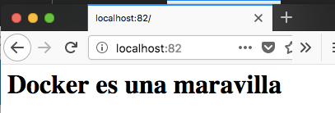
Como ejemplo vamos a crear en nuestro host un archivo index.html y lo copiaremos en el contenedor para sustituir la página de inicio del servidor Apache.
<!-- Ejemplo de archivo index.html -->
<html>
<body>
<h1>Docker es una maravilla</h1>
</body>
</html>
Ahora copiamos el archivo index.html al contenedor con docker cp
$ docker cp index.html nombre_contenedor:/usr/local/apache2/htdocs/

Slide 92
Eliminación de un contenedor
Primero paramos el contenedor con docker stop y luego lo eliminamos con docker rm
$ docker stop d2f73e6acd51
$ docker rm d2f73e6acd51

Slide 93
$ docker info
$ docker version
$ docker run <image> // Crea un contenedor a partir de una imagen. Si no tenemos la imagen en local, la descarga
$ docker run -d -p 82:80 nginx: Crea un contenedor en modo deattached accesible desde el puerto 82
$ docker stop|start <id>: Detiene|Continúa un contenedor
$ docker ps -a: Listado de contenedores (-a muestra también los parados)
$ docker ps -q: Listado de los ids de los contenedores
$ docker stop `docker ps -q`: Para todos los contenedores que devuelve el subcomando `docker ps -q`
$ docker rm <id>: Borra un contenedor si está parado
$ docker rm -f <id>: Fuerza el borrado de un contenedor aunque esté parado
$ docker exec -it <id> sh: Abre una terminal en el contenedor
$ docker exec <id> ls: Ejecuta el comando ls en el contenedor para mostrar sus archivos
$ docker cp <id>:./dockerenv .: Copia el fichero dockerenv del contenedor en nuestro sistema de archivos local
$ docker rm -f `docker ps -a | grep "wordpress" | awk '{print $1}'`: Eliminar todos los contenedores creados a partir de una imagen

Slide 94
Creación de imágenes propias
3.1. El Dockerfile
Para construir una imagen, se crea un Dockerfile con las instrucciones que especifican lo que va a ir en el entorno, dentro del contenedor (redes, volúmenes, puertos al exterior, archivos que se incluyen.
Indica cómo y con qué construir la imagen.
Conseguimos que el build de la aplicación definida en el contenedor se comporte de la misma forma en cualquier lugar que se ejecute. Hacemos que sea repetible.
Ejemplo de Dockerfile

Slide 95
# Use an official Python runtime as a parent image
FROM python:2.7-slim
# Set the working directory to /app
WORKDIR /app
# Copy the current directory contents into the container at /app
ADD . /app
# Install any needed packages specified in requirements.txt
RUN pip install --trusted-host pypi.python.org -r requirements.txt
# Make port 80 available to the world outside this container
EXPOSE 80
# Define environment variable
ENV NAME World
# Run app.py when the container launches
CMD ["python", "app.py"]

Slide 96
Imágenes
Se construyen con docker build a partir de un Dockerfile
Se crean en un contexto (normalmente añadiendo archivos del directorio de trabajo del host a la imagen -p.e. el código fuente de la aplicación)
Con FROM (normalmente primera instrucción del Dockerfile) inicializamos el sistema de archivos de la imagen (p.e. si es ubuntu obtenemos el sistema de archivos de Ubuntu)
Muchas imágenes disponibles en Docker Hub usan Alpine (una distribución ligera de Linux) en lugar de Ubuntu, Fedora o CentOS, debido a su menor tamaño
Cada instrucción del Dockerfile genera una nueva capa (con la diferencia) en ese sistema de archivos
Al hacer build las capas existentes en el registro local no se vuelven a crear
Una imagen comprimida de Alpine está en torno a los 2 MB, mientras que una imagen comprimida de Ubuntu está entre 40 y 80 MB

Slide 98
Crear un contenedor Apache
$ docker run -d -p 82:80 httpd
Descarga una imagen si no existe localmente, lanza un contenedor y asocia el puerto 82 del host al puerto 80 del contenedor
-d lanza el contenedor en modo dettached
El primer puerto que aparece es el del host y el segundo el del contenedor
 | También podemos usar el parámetro --name <nombre> para darle un nombre al contenedor. De forma predeterminada, Docker asigna un nombre aleatorio a los contenedores creados. El asignar un nombre es útil para administrar posteriormente los contenedores (pausa, eliminación, …​)

Slide 99
Ejemplo de contenedor para aplicaciones web en PHP
Vamos a construir un contenedor que incluya de forma estática una aplicación (p.e. la última versión de la aplicación). El proceso a seguir es:
Creación de la aplicación.
Creación del Dockerfile para generación de la imagen.
Generación de la imagen.
A partir de una carpeta nueva crearemos lo siguiente:
Archivo Dockerfile
Carpeta html con los scritps de nuestra aplicación
Archivo html/index.php con el código de nuestra aplicación

Slide 100
FROM php-apache-Ubuntu:latest
ADD html /var/www/html
EXPOSE 80
Archivo html/index.php de ejemplo
<?php
echo "Hola desde Docker";
?>

Slide 101
Construcción de la imagen.
$ docker build -t pruebaphp .
Con -t definimos una etiqueta o nombre de la imagen. Al construir la imagen pasa a nuestro registro local.
Listado de imágenes locales
$ docker image ls
REPOSITORY TAG IMAGE ID CREATED SIZE
pruebaphp latest 152781e32617 14 hours ago 245MB

Slide 102
Creación de un contenedor a partir de la imagen
$ docker run -d -p 83:80 pruebaphp
Un posible inconveniente que podemos encontrar en este ejemplo es que la aplicación va incluida en la propia imagen, por lo que para actualizar la aplicación deberemos crear una nueva imagen, y después crear un nuevo contenedor a partir de ella desechando el contenedor anterior.

Slide 103
Supongamos que la aplicación la tendremos aparte en un volumen externo accesible por el contenedor. De esta forma, si nuestra aplicación está vinculada a un repositorio, la actualización de la aplicación se realiza descargando la última versión del repositorio, manteniendo intacto el contenedor.
La forma de usar volúmenes con Dockerfile consiste en:
Añadir en el Dockerfile la lista de carpetas que se montarán con volúmenes externos
Al crear el contenedor indicar el punto de montaje en el host remoto en forma de ruta absoluta
El Dockerfile
FROM phalcon-apache-Ubuntu:latest
VOLUME /var/www/html
EXPOSE 80

Slide 104
Descarga y subida de imágenes a Docker Hub
Etiquetar la imagen antes de subirla a Docker Hub
$ docker tag phpprueba ualmtorres/phpprueba:v0
Subida de la imagen a Docker Hub
docker push <usuario>/<image>
Al hacer push las capas que ya estén subidas no se vuelven a subir. En cuanto una instrucción del Dockerfile cambia una capa, invalida al resto y hay que volver a generar las instrucciones de las capas restantes. Por tanto, colocaremos antes en el Dockerfile lo que menos cambie.
Al hacer pull sólo se descargan las capas nuevas.
Si cambiamos en el host archivos de los que se incluyen en la imagen se genera una capa nueva invalidando la caché.

Slide 105
$ docker run -d -p 83:80 -v=/Users/antonino/Documents/Desarrollo/SeminarioDocker/phpsimple/html:/var/www/html pruebaphp

Slide 106
¿Qué es docker-compose?
Docker Compose es una herramienta de Docker que orquesta contenedores en un mismo cliente. Consiste en un archivo de texto en formato YAML, que define de forma declarativa los contenedores que se van a desplegar, así como las dependencias entre ellos.
Al utilizar el paradigma declarativo, en este documento sólo se especifican las características de los contenedores deseados, y no cómo se despliegan. Para el despliegue, se basa en la definición de servicios, que referencian imágenes Docker de un registro y las características de los contenedores que se desean desplegar.
Este archivo normalmente tiene el nombre docker-compose.yml pero puede tener cualquier otro nombre, siempre que se especifique al ejecutar el comando docker-compose con el argumento -f. La utilidad más habitual para esta herramienta es el despliegue de aplicaciones en entornos locales, para el desarrollo y pruebas. Sin embargo, también puede utilizarse para desplegar aplicaciones en entornos de producción, aunque en este caso se recomienda utilizar herramientas de orquestación como Kubernetes.

Slide 107
Instalación
Para instalar docker-compose, primero necesitamos tener instalada la herramienta Docker en nuestro sistema. Después, en Ubuntu, ejecutamos el siguiente comando:
sudo apt install docker-compose

Slide 108
Vamos a crear un ejemplo sencillo, que consiste en un servicio web que utiliza una base de datos. Para ello, el archivo docker-compose.yml quedaría de la siguiente manera

Slide 109
version: '3.7' # Versión de docker-compose, depende de Docker
services:
web:
image: nginx
ports:
- 80:80
volumes:
- web_data:/usr/share/nginx/html
networks:
- web_net
db:
image: postgres
volumes:
- db_data:/var/lib/postgresql/data
networks:
- web_net
volumes:
web_data:
db_data:
networks:
web_net:
driver: bridge

Slide 110
En el ejemplo podemos observar dos servicios: web, que despliega un contenedor nginx exponiendo el puerto 80, y db, que despliega un contenedor postgresql, sólo accesible desde la red que comparten ambos contenedores, web_net. Esta red está declarada en la sección networks como una red de tipo bridge. Por otro lado, cada contenedor tiene asociado un volumen, definido en la sección volumes, y referenciado en el servicio.

Slide 111
Dependencias entre servicios
Ahora que ya sabemos cómo definir los servicios de nuestra aplicación y sus recursos asociados, vamos a ver cómo podemos definir las dependencias entre ellos. Un servicio depende de otro cuando necesita que el segundo esté desplegado antes de poder desplegarse. Por ejemplo, si tenemos un servicio que despliega una API REST conectada a una base de datos, necesitamos que la base de datos esté desplegada antes de desplegar el servicio que la utiliza.

Slide 112
version: '3.7' # Versión de docker-compose, depende de Docker
services:
web:
image: nginx
ports:
- 80:80
volumes:
- web_data:/usr/share/nginx/html
networks:
- web_net
depends_on: # Ahora web depende de db
- db
db:
image: postgres
volumes:
- db_data:/var/lib/postgresql/data
networks:
- web_net
volumes:
web_data:
db_data:
networks:
web_net:
driver: bridge
De manera que, al desplegar la aplicación con docker-compose, primero se desplegará el servicio db y, si ha tenido éxito, se desplegará el servicio web.

Slide 113
Comandos de docker-compose
docker-compose up
Sirve para desplegar la aplicación. Si no se especifica ningún servicio, se desplegarán todos los servicios definidos en el fichero docker-compose.yml. Si se especifica un servicio, se desplegará sólo ese servicio y sus dependencias.
docker-compose up
Con el parámetro -d el despliegue se hará en segundo plano.

Slide 114
docker-compose down
Aunque no hayamos utilizado el parámetro -d en el comando docker-compose up, para detener la ejecución de los contenedores correctamente debemos ejecutar el comando:
docker-compose down
docker-compose ps
Sirve para listar los servicios desplegados, y sus contenedores asociados, y ver su estado actual junto con los puertos que tienen expuestos. Es muy útil para comprobar si el despliegue definido en el fichero docker-compose.yml es el esperado:
docker-compose ps

Slide 115
docker-compose exec
Sirve para ejecutar un comando en un contenedor desplegado. Es muy útil si queremos conectarnos al contenedor de un servicio para depurar algún tipo de errores. Por ejemplo, si queremos obtener una shell en el servicio web:
docker-compose exec web bash

Slide 116
Ejemplo: Aplicación web (PHP) con soporte de Base de datos (MySQL)
Aplicación que muestra un listado de clientes almacenado en una base de datos MySQL.
Podemos distribuirla con un repositorio que incluya una carpeta html con la aplicación PHP.
Al iniciar el servicio MySQL se ejecutará un script de inicialización de la base de datos.
Usaremos volúmenes externos para la base de datos y para la aplicación web para asegurar la persistencia de los cambios.
Comencemos clonando el repositorio de la aplicación:
$ git clone https://github.com/ualmtorres/customer_catalog.git
En ese repositorio se encuentra:
Un archivo docker-compose.yml que configura dos serivicios. Un servicio para almacenamiento de datos con MySQL y otro servicio para el front-end PHP de la aplicación.
Una carpeta html con la aplicación. Esta carpeta será la que monte el servicio front-end, de forma que la aplicación no está almacenada en el contenedor.
Un script SQL init.sql que inicializa la base de datos de nuestra aplicación. La base de datos se almacena en nuestro host, garantizando almacenamiento persistente.

Slide 117
En ese repositorio se encuentra:
Un archivo docker-compose.yml que configura dos serivicios. Un servicio para almacenamiento de datos con MySQL y otro servicio para el front-end PHP de la aplicación.
Una carpeta html con la aplicación. Esta carpeta será la que monte el servicio front-end, de forma que la aplicación no está almacenada en el contenedor.
Un script SQL init.sql que inicializa la base de datos de nuestra aplicación. La base de datos se almacena en nuestro host, garantizando almacenamiento persistente.

Slide 118
docker-compose.yml – Herramienta Docker para componer varios contenedores
version: '2'
services:
mysql:
container_name: my_mysql
restart: always
image: mysql:5.7
environment:
MYSQL_ROOT_PASSWORD: 'secret' # TODO: Change this
ports:
- "3306:3306"
volumes:
- ./data:/var/lib/mysql (1)
- ./init.sql:/docker-entrypoint-initdb.d/init.sql (2)
php:
container_name: my_php
restart: always
image: ualmtorres/phalcon-apache-ubuntu
ports:
- "80:80"
volumes:
- ./html:/var/www/html (3)
(1) Montar una carpeta data de nuestro host en la ruta en la que el servicio mysql almacena la base de datos
(2) La imagen de MySQL ejecutará al inicio cualquier script que encuentre en `/docker-entrypoint-initdb.d/
(3) Montar una carpeta html de nuestro host en la ruta en la que el servicio php almacena la aplicación

Slide 119
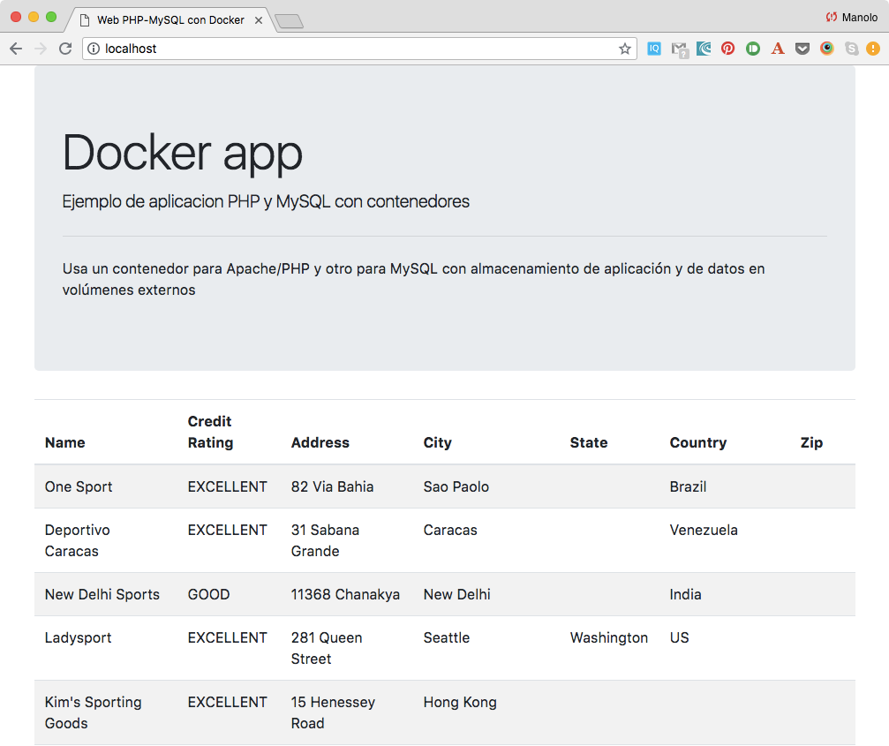
index.php Descargar index.php
init.sql Descargar init.sql
https://github.com/ualmtorres/docker_customer_catalog/blob/master/html/index.php

